Slide 1







أدوات
الفصل التاسع
الأشكال الهندسية
(٩-٢)الأشكال المستوية
نشاط

Slide 2


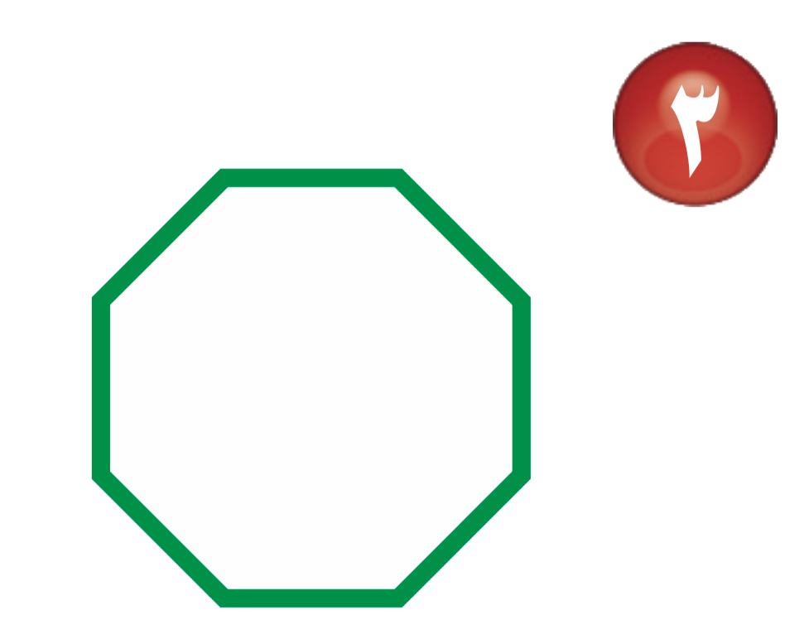
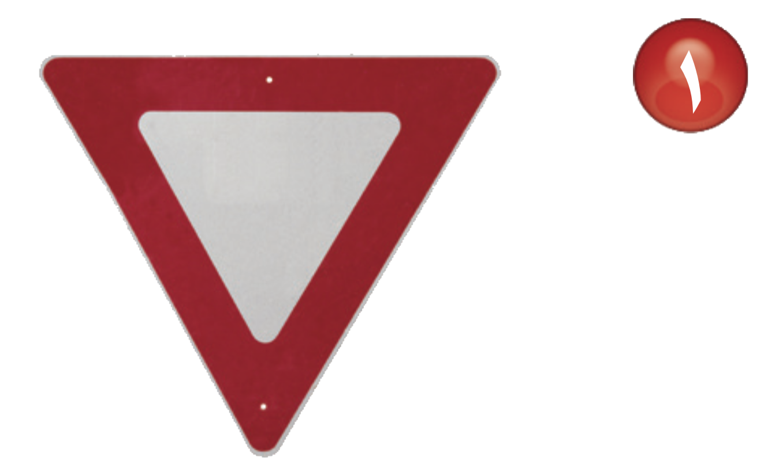



تأكد
أدوات
عدد الأضلاع | ٨
عدد الزوايا | ٨
عدد الأضلاع | ٤
عدد الزوايا | ٤
عدد الأضلاع | ٣
عدد الزوايا | ٣
نشاط
مثلث
سداسي

Slide 3
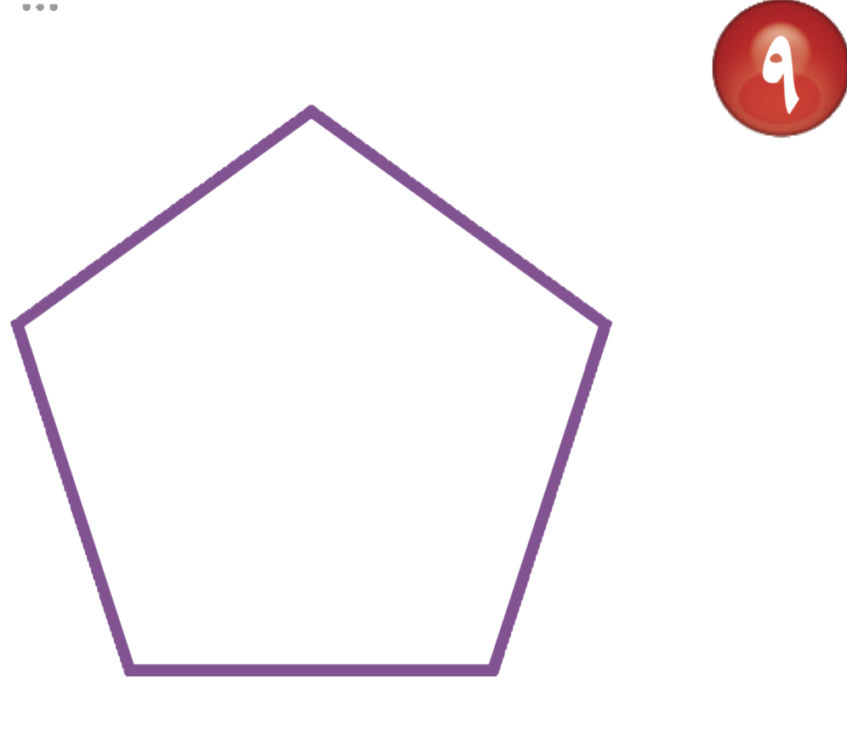
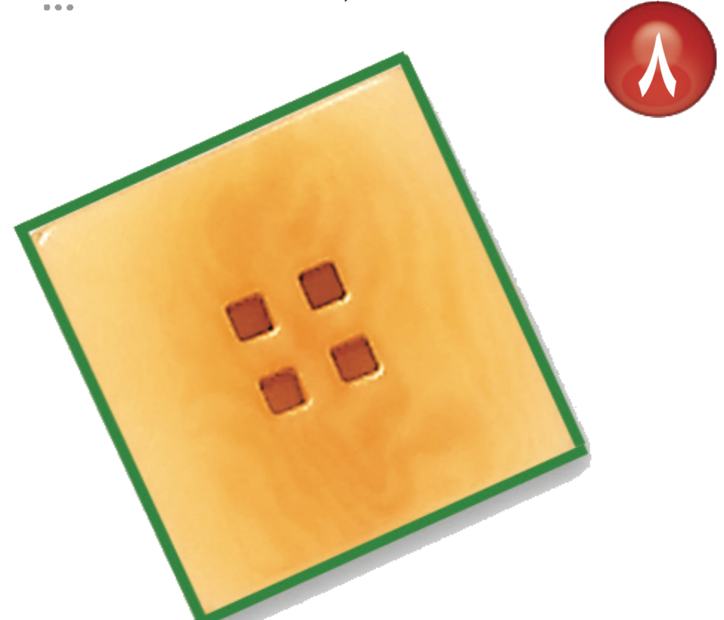
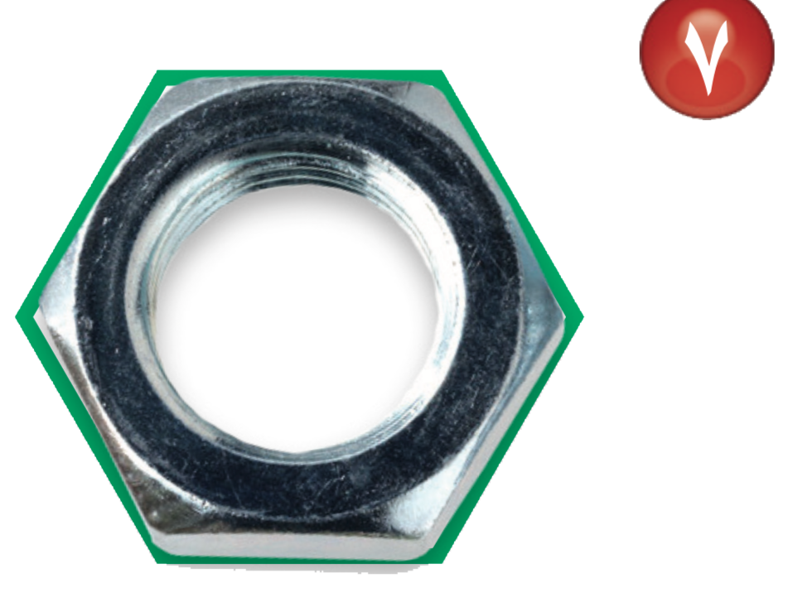


تدرب
رباعي
سداسي
خماسي
ثماني
مثلث

Slide 4
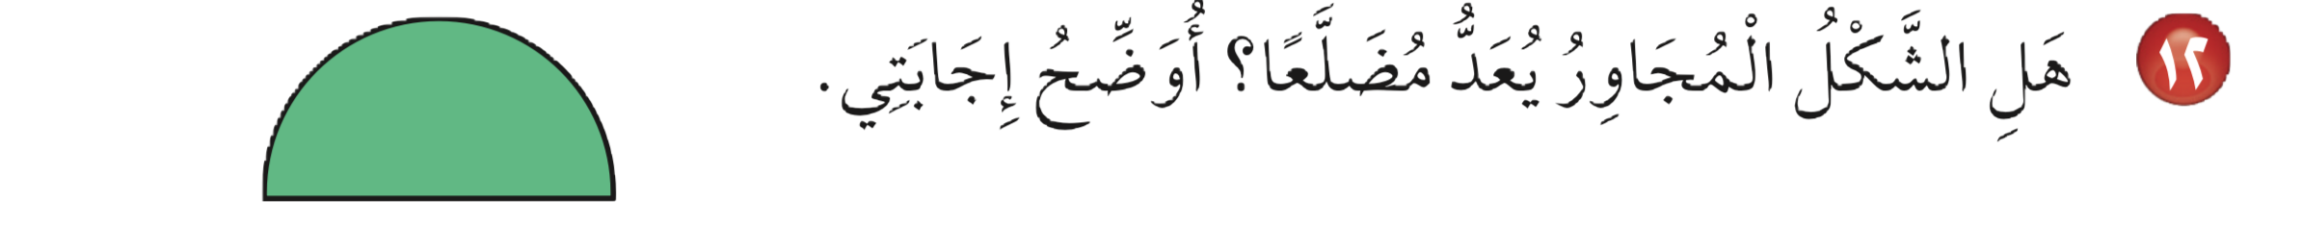

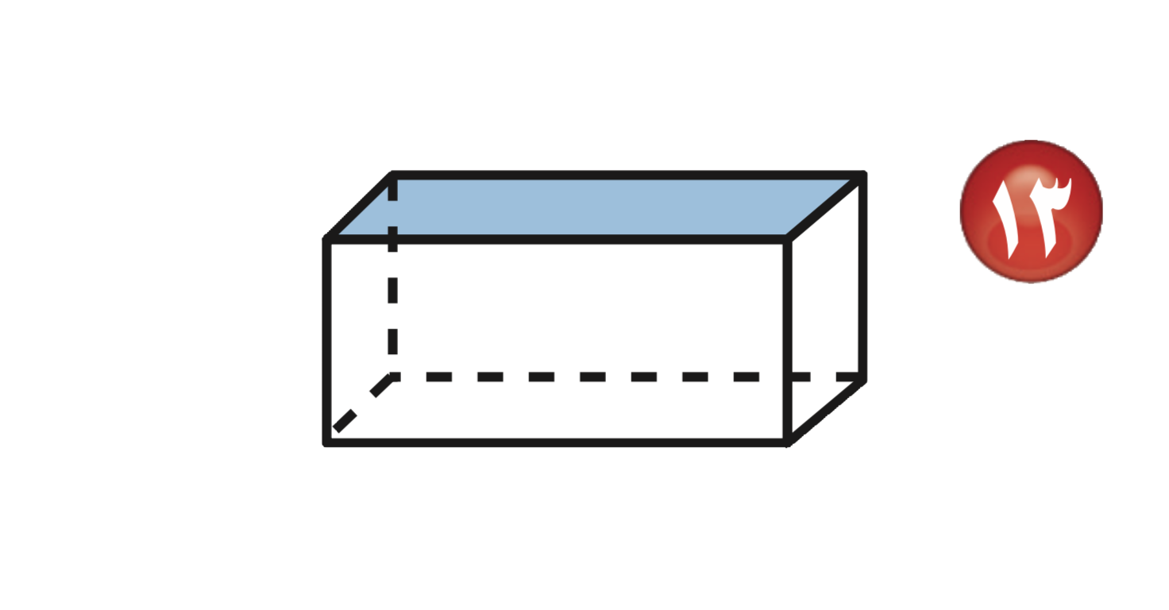
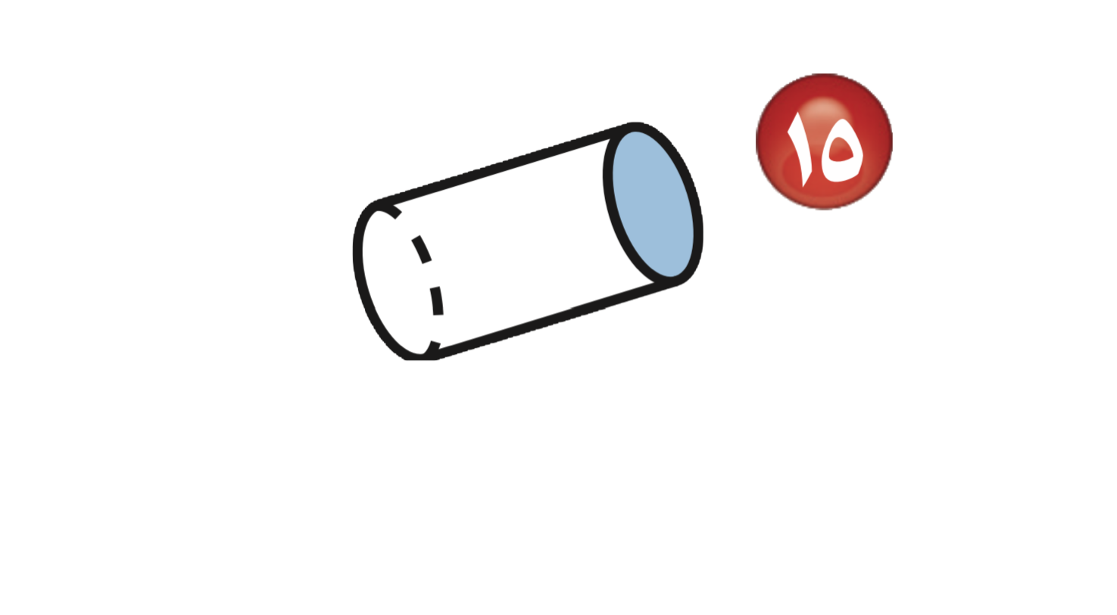
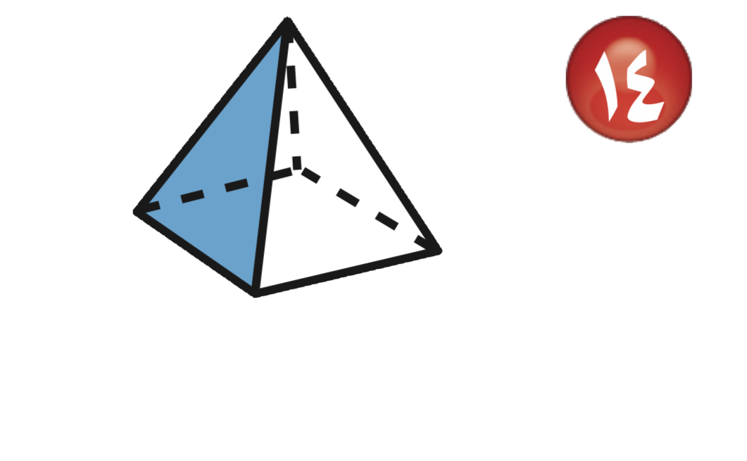
أدوات
لا
يوجد فيه منحنى
نشاط
دائرة
مثلث
رباعي

Slide 5
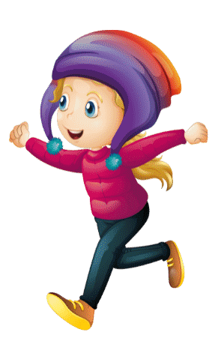
الواجب
أدوات
١٧
رقم
صفحة ١٢٢
نشاط

